Slide 1
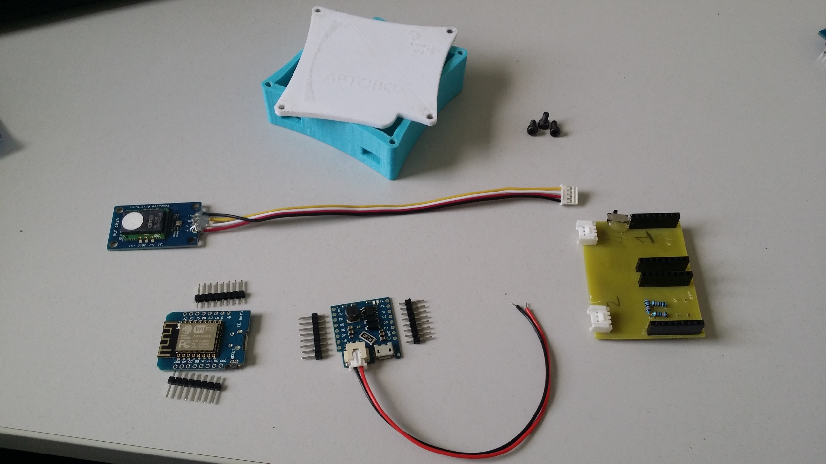
Boitier et couvercle
Imprimés en 3D
4 vis hexa M3 L5
capteur
Carte électronique
Nappe 4 fils
connecteur femelle
Module
Wi-Fi
broches
Module
Batterie
broches

Slide 2
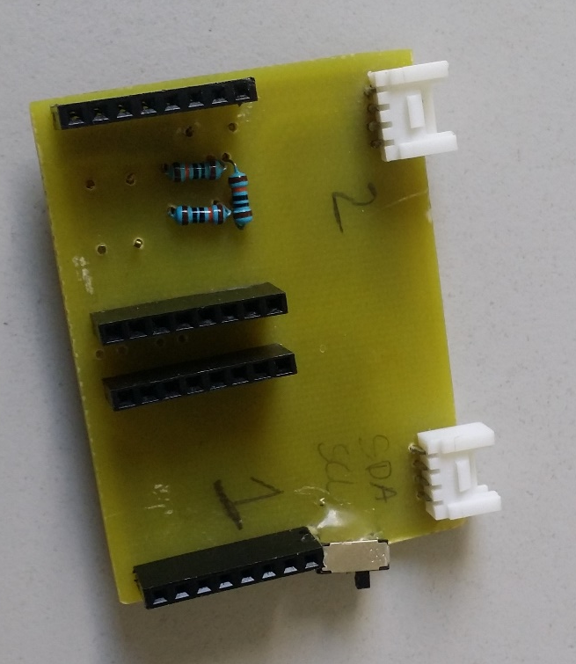
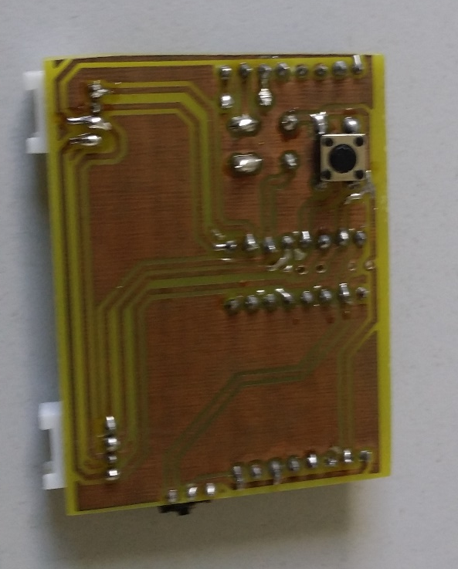
Carte électronique
Bouton poussoir
Connecteurs mâle
Socket H13
Selecteur on/off

